Slide 1
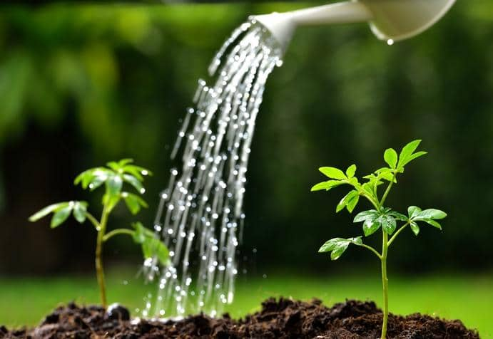
השקייה

Slide 2
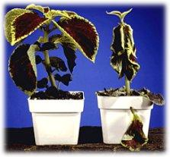
מאזן מים בצמח
כדי לחיות ולתפקד, הצמחים חייבים,לשמור על ההומיאוסטזיס (שמירה על סביבה פנימית יציבה בסביבה חיצונית משתנה) מבחינת מאזן המים.
מאזן מים תקין נשמר כאשר:
  כמות המים הנקלטת על ידי השורשים שווה
  לכמות המים היוצאת מן הצמח (בעיקר מן העלים) בתהליך דיות.
מאזן מים שלילי גורם לכמישה של הצמח – מצב רפוי של חלקי הצמח כתוצאה כמות מים קטנה בתאים.

Slide 3
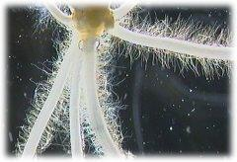
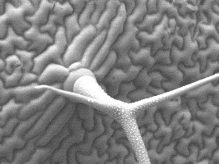
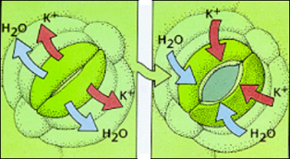
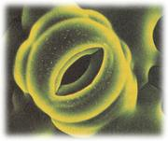
קליטת המים בצמח
השורש הוא האיבר התת קרקעי של הצמח. הוא משמש לאחיזתו בקרקע ולקליטת מים ומינרלים. ככול ששטח הפנים של השורשים גדול יותר, כך יכולת קליטת המים והמינרלים גדולה יותר.
היונקות- חלק בשורש היונק באופן פעיל מים ומינרלים ומגדיל שטח פנים.
איבוד מים בצמח
המים שנקלטים ע"י השורשים עולים בצמח דרך הגבעולים, באמצעות מערכת של צינורות דקיקים. מהגבעולים המים מגיעים לכל איברי הצמח.
תהליך איבוד מים בצמח שנעשה דרך הפיוניות בתהליך של דיות

Slide 4
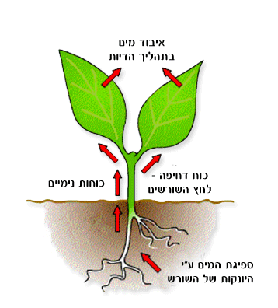
הגורמים המשפיעים על קליטתת המים על ידי השורשים
שורשים עמוקים ומסתעפים.
גודל שטח הפנים של השורשים
כמות המים הזמינים בקרקע
הפרש הריכוזי המומסים בין בתאי השורש למומסים במי הקרקע. ככול שההפרש גדול יותר, כך קצב האוסמוזה גדול יותר.
טמפרטורה-ככל שהיא גבוהה יותר, קצב תנועת המולקולות עולה, וקצב האוסמוזה

Slide 5
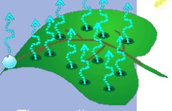
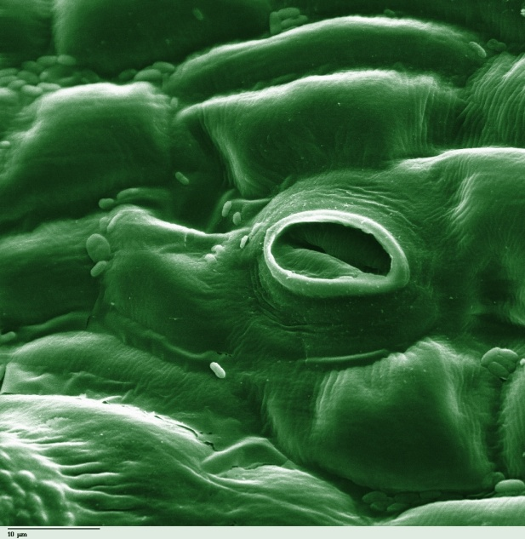
הגורמים המשפיעים על קצב איבוד המים בפיוניות
מידת פתיחת הפיוניות (תלוי באקלים בסוי ומצב הקרקע)
מספר הפיוניות תלוי שטח הפנים של העלה וגודל הצמח
טמפרטורה- ככל שהטמפרטורה גבוהה יותר, קצב הדיות מהיר יותר.
לחות האוויר -ככל שהלחות גבוהה יותר, פחות מים מתאדים. ככל שהיא נמוכה יות, קצב הדיות עולה
רוח - מסירה את השכבה הלחה הנוצרת סביב העלה ובמקומה מגיעה שכבת אוויר יבשה יותר אידוי.

Slide 6
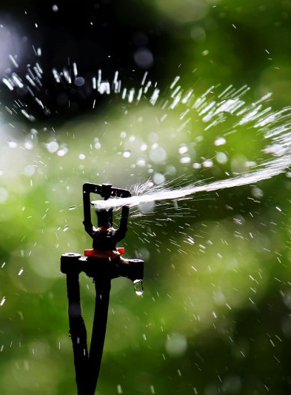
השקייה
תוספת מלאכותית של מים.
פעילות חקלאית שבה מובאים מים אל הצמחים, לשם גידולם או לשם קיומם.
מטרתה לספק לצמחים מים כאשר מי הגשמים אינם מספיקים.

Slide 7
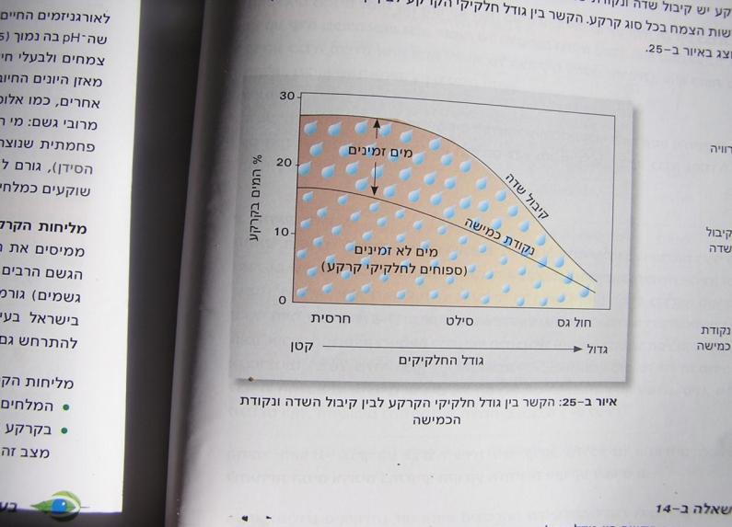
נוסחת חישוב כמות המים להשקייה
קיבול שדה - כמות המים שנשארת בקרקע לאחר שהסתיים הניקוז הנגרם על ידי כוח הכבידה. הצמח מנצל את המים שבנקבוביות אך לא מנצל את כל המים הספוחים כי הם קשורים בכוח חזק לחלקיקים.
נקודת כמישה- כמות המים שנשארת בקרקע שהצמחים המצויים בה מצויים במצב של כמישה.
ככל שהקרקע כבדה יותר נקודת הכמישה גבוהה יותר (בקרקע חרסיתית כוחות התאחיזה של המים גדולים מאוד, כי לחלקיקים הקטנים שלה יש שטח פנים כללי גדול)
מים זמינים - כמות המים בין קיבול שדה לנקודת כמישה. המים הנמצאים בחללים הנימיים שהצמחים יכולים לנצל אותם.

Slide 8
מצב המים בקרקע
מי כובד
מצב רוויה
קיבול שדה
מים זמינים
נקודה קריטית
נקודת כמישה
נקודה קריטית – נקודה בה הגרעון המקסימלי של המים לפני מתן ההשקיה הבאה.

Slide 9
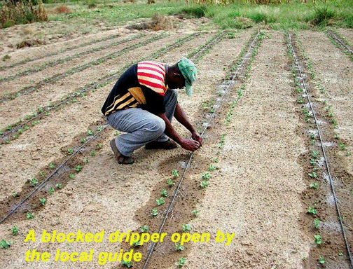
משק המים בצמח
  מחסור במים בקרקע גורם לנבילה ולמוות.
  עודף במים בקרקע- מחסור באוויר לנשימת השורשים והמלחת הקרקע.
  השקיה משנה את הטמפ' ליד הצמחים, קרקע רטובה אוגרת חום. השקיה מונעת נזקי קרה.

Slide 10
גורמים לקביעת מועד ורמות ההשקיה:
עונת השנה של הגידול (האקלים)- גידולי קיץ או גידולי חורף, עננות ואור, התאדות, טמפרטורה, אחוזי לחות, כמות המשקעים
סוג הקרקע (מצע גידול):
  קרקע חולית – השקיה מרובה, כמות מים יחסית קטנה, מרווח השקיה קטן.
  קרקע חרסיתית – פחות השקיה, כמות מים יחסית גדולה, מרווח השקיה גדול.
שיטת ההשקיה:
  הצפה – מרווח בין השקיות גדול, כמות המים בהשקיה עצומה.
  המטרה \ טפטוף - השקיה תלויה בסוג הקרקע.
מיקום הגידול- שמש, צל, חממה
סוג המים –מליחים או מתוקים
גיל הצמח – גיל הצמח משפיע על צריכת המים:
  בגיל צעיר ההשקיה מעטה
  בגיל התנובה (שלב יצירת הפירות) השקיה מקסימלית.
  הזדקנות הצמח ירידה בהשקיה.

Slide 11
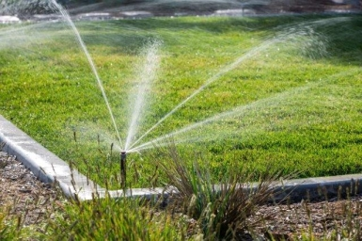
בעיות השקיה
עודפי מים
ניקוז לקוי
הצטברות מלחים- בעייתי במיוחד בהשקיה במי קולחין ובמים מליחים.
איחור בהשקייה עד להגעה לנקודת כמישה
עלול להיווצר קרום קרקע עליון המונע חדירת אויר ומים לשורשים (יש לבצע חריש)

Slide 12
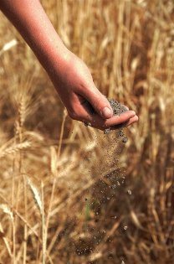
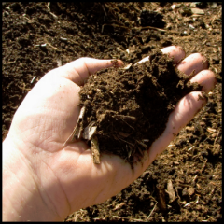
בדיקת הקרקע- שיטה ידנית
חקלאי מיומן מכניס את ידו לקרקע במספר מקומות, בעומק הרצוי לו וחופן את הקרקע באגרוף.
  במידה והקרקע נשארת בצורת החופן – סימן היא רטובה מספיק, כמעט במצב של קיבול שדה
  במידה וקרקע מתפוררת – סימן שהיא יבשה מדי.

Slide 13
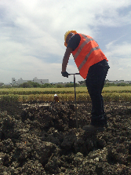
בדיקת הקרקע- דגימת קרקע
לוקחים דגימת קרקע מחלקת שדה מוגדרת ומעומקים שונים.
מעבירים בשקית ניילון למעבדה.
הדגימה נשקלת ומוכנסת לתנור לייבוש
הדגימה המיובשת נשקלת
על סמך ההפרשים בין המידות ניתן להגדיר את כמות המים בקרקע – בהתאם לסוגי הקרקע.

Slide 14
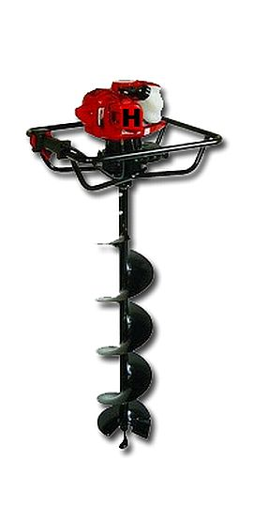
בדיקת הקרקע-בעזרת מקדח קרקע
מבוסס על תחושת הרטיבות, שהיא מדד סובייקטיבי.
שימוש במקדח קרקע באופן שוטף ניתן לחוש את השינויים החלים ברטיבות הקרקע בשדה ברמה גבוהה של אמינות, ומכאן חשיבותו של אמצעי זה.

Slide 15
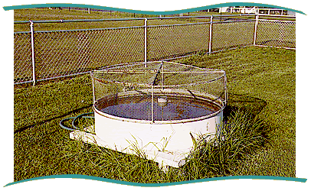
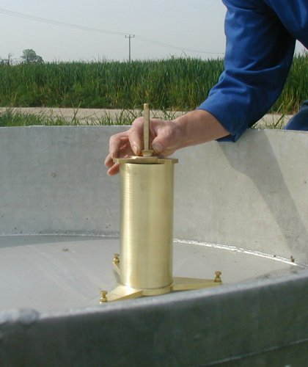
שיטת בדיקת התאדות מגיגית
הנחת גיגית באזור השדה במקום חשוף לשמש וללא
צמחיה.
בידוד הגיגית מהקרקע בעזרת משטח קרשים
מילוי הגיגית במים וכיסויה ברשת.
מדי יום מודדים את גובה פני המים בגיגית.
מדידת הפרש גובה המים בין 2 ימים עוקבים תיתן את ההתאדות מהגיגית. דבר המאפשר להעריך את כמות המים שנוצלה על ידי הצמחים ממועד השקיה למועד השקיה, ולהחזיר את כמות המים שנוצלה.
התאדות מגיגית שונה מהתאדות אמיתית של צמח משום שהיא מבוססת על התאדות ישירה לכן התאיידות המחושבת המגיגית מתוקנת בעזרת מקדם גידול שהוא ספציפי לגידול, גיל הצמח, מצב הצמח ומקום הגידול.

Slide 16
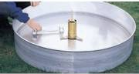
שיטת בדיקת התאדות מגיגית
החזר מ"מ ליום
מקדם משתנה F
התאדות יומית במ"מ
חודש
0.9-2.8
0.7-0.4
4.5-6.9
אפריל
4.3
0.6
7.2
יוני
5.0-5.4
0.75
6.7-7.2
יולי-אוגוסט
2.8-3.2
0.5
5.3-5.6
ספטמבר
אתר השירות המטאורולוגי – התאדות מגיגית

Slide 17
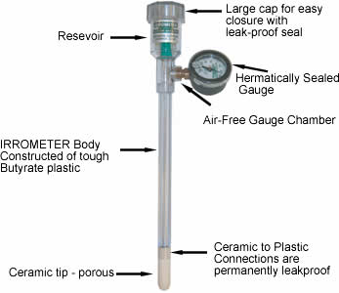
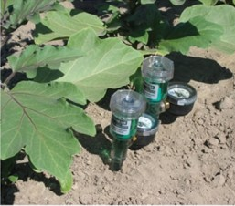
שיטת הבדיקה הטנסיומטרית- בודק מתח המים בקרקע
המכשיר מורכב מ:
  צינורות זכוכית באורך של בערך מטר-מטר וחצי
  בתחתיתו הוא סגור במעטפת חרס (לחרס תכונה של העברת מים באופן חד-כיווני)
  בחלקו העליון מד לחץ\מתח מים.
בעת הבדיקה שותלים מספר רב של טנסיומטרים בנקודות שונות בעומקים שונים בשדה.
את הצינור ממולאים במים עד גובה נתון.
המכשיר פועל על בסיס של שינוי מתח המים בקרקע.
כל שהקרקע רטובה יותר כך שהמים בצינורות ישארו גבוה יותר ויופעל עליהם לחץ חלש יותר.
שככל שהקרקע מתייבשת נוצר מצב של לחץ מים הרוצים לצאת מהצינורות. כדי להשוות את הלחצים מד המתח מצביע על מחסור במים.

Slide 18
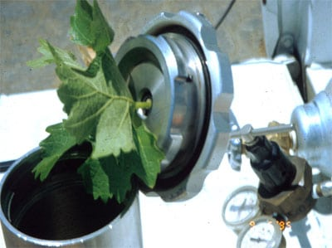
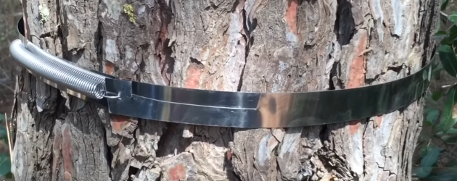
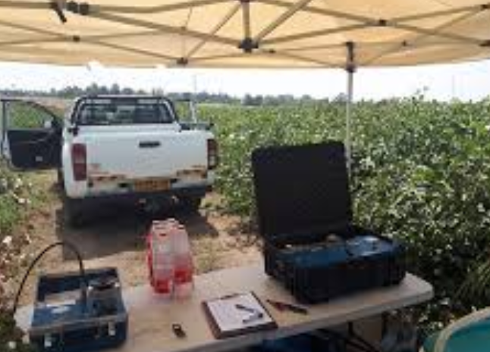
בדיקת צריכות המים על ידי הצמח.
תא לחץ
המודד את פוטנציאל המים בצמח. עורכים את הבדיקות בשעות הצהריים, יום לפני ההשקיה המתוכננת. משמש כבקרה למשק המים של הצמח לאורך העונה.
"דנדרומטר"
הגזע של העצים מתכווץ במהלך היום ומתרחב חזרה בלילה. מתקן המחובר לגזע ומודד את השינוי בעובי הגזע. כשהגזע מתחיל להתכווץ בגלל צמא, המתקן מדווח על כך לחקלאי באמצעות התרעה בטלפון הסלולר.
פיטומוניטור
מכשיר בגודל מזוודה, המכיל חומרה ותוכנה שיוצרת גרפים שמלמדים על מצב הצמח בשטח לצד התנאים הרצויים. מחברים קליפסים עם הסנסורים לצמחים, כשהצמח או סביבתו נתונים במצב קיצוני, יש אינדיקציה לכך בגרפים שמפיק הפיטומוניטור.

Slide 19
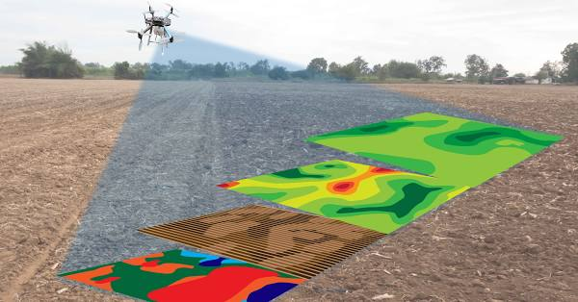
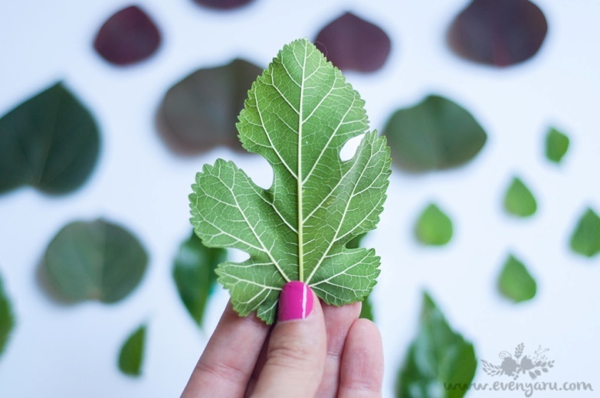
בדיקת צריכות המים על ידי הצמח.
חישה מרחוק
אמצעי למיפוי צמחים בשטחים חקלאיים נרחבים באמצעות במצלמות תרמיות המאפשרים מיפוי של מרחבי של טמפרטורות הנוף. מדד למצב המים בשדות ואיתור תקלות השקיה.
שקילת עציצים בחממות:
שוקלים את העציץ, כעבור זמן קצוב שוקלים שנית, ההפרש בשקילות הוא מדד כמות הדיות
קוטפים עלה ומורחים וזלין. שוקלים את העלה ותולים על וו, בסמוך לצמח. שוקלים שנית, וההפרש בין השקילות שווה לכמות הדיות

Slide 20
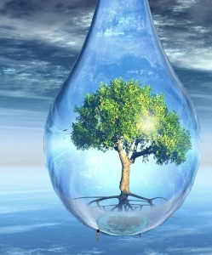
שיטות לשיפור איכות המים
סינון:
  מסנן פחם פעיל המורכב מצינור ובו גרגירי פחם בעלי שטח פנים גדול. הגרגירים סופחים אליהם חומרים אורגניים מהמים שעוברים דרכם.
  אוסמוזה ההפוכה בה דוחסים את המים בכוח דרך מסננת בעלת קרום בררני, שמאפשר מעבר מים בלבד.
טיהור כימי- הוספת כימיקלים הגורמים לתגובות כימיות ספציפויות וכתוצאה מזה לשיקוע מרכיבים שונים מהמים.
טיהור ביולוגי
  הזרמת אוויר ופירוק החומר האורגני על ידי חיידקים מפרדים.
  הזרמת המים באגן של צמחים.

Slide 21
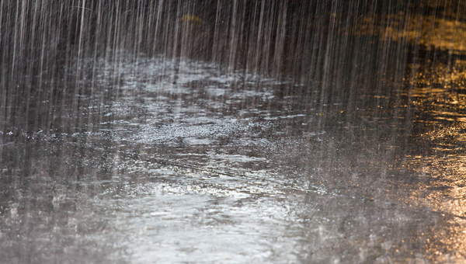
השקיה במים שפירים
מים הניתנים לשתיה או להשקיה.
מקורם מגשמים, מעיינות, בארות והפשרת שלגים.

Slide 22
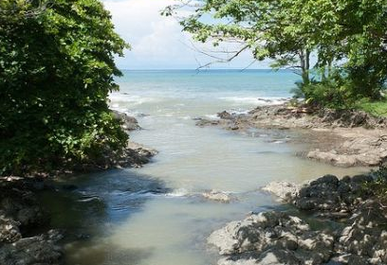
השקייה במים מליחים
מים שריכוז המלחים בהם הוא גבוה ממי שתיה(מים שפירים) אך פחות ממי ים.
השקיה במים מליחים עלולה לגרום המלחה איטית של הקרקע ולסתימה של למערכת ההשקיה. אך במצוקת המים אין ברירה אלא להשתמש בהם.
דרכים להתמודדות:
  ערבוב עם מים שפירים.
  השקיה במים שפירים פעם בשלוש-ארבע השקיות של מים מליחים.
  העברת חומצה חלשה במערכת ההשקייה לניקוי אבנית.
סוג המלחים :
  נתרן וכלור (מלח בישול)
  בורן גם הוא בעל השפעה שלילית.
  דו פחמה (אבנית) מגביר את רגישות הצמחי

Slide 23
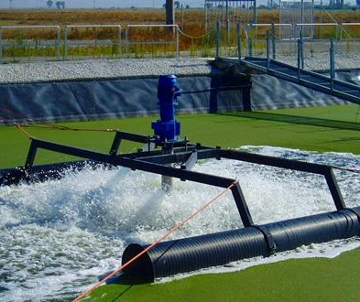
השקיה במי קולחין
מי ביוב שעברו טיהור, כיום חלק ניכר מהמים המשמשים להשקיה הם מי קולחין.
הטיהור מתרחש בשלושה שלבים:
  סינון והשקעת חומרים אורגניים מוצקים.
  חמצון המים באמצעות חיידקים הגורמים לניקוי המים מהחומרים הרעילים
  השמדת הגורמים הפתוגניים באמצעות קרינה אולטרה-סגולה\אינפרא-אדומה.
חיסרון מכילים:
  חיידקים העלולים לזהם את המזון
  מלחים- מלח בישול ובורן שמצוי באבקות כביסה
  דטרגנטים- סבונים
יתרון מכילים:
  חנקן
  זרחן
  חומר אורגני

Slide 24
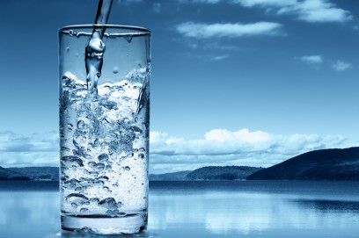
בדיקות לקביעת איכות המים
COD (צריכת חמצן כימי) ו- BOD (צריכת חמצן ביוכימי) - בודקים את כמות החמצן הנדרשת על מנת לחמצן את כל החומר האורגני במים. מהווה מדד לרמת הזיהום בשפכים.
בדיקת עכירות - מדד לכמות המומסים במים ומיקרואורגניזמים.
pH - רמת חומציות
בדיקות ריכוזי נתרן - מומס במים ומשפיע על המליחות והמוליכות החשמלית

Slide 25
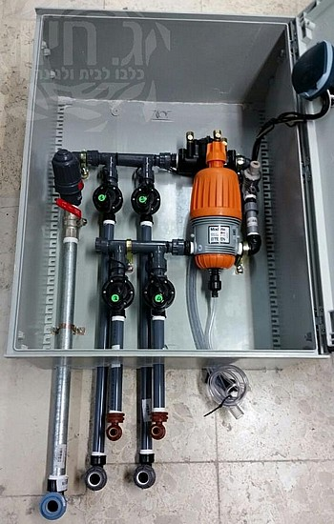
תכנון מערכת השקיה
מערכת השקיה צריכה לכלול:
ברז ראשי
שעון מים
מז"ח (מונע זרימה חוזרת)- מונע חזרה של מים עם דשן וכימיקלים לתוך מערכת ההשקיה הראשית.
מסנן
משאבת דשן
ברזים משניים (מגופים)
מחשב השקיה.
שובר לחץ - להוריד את לחץ המים כך שיתאים לשימוש בטפטוף.

Slide 26
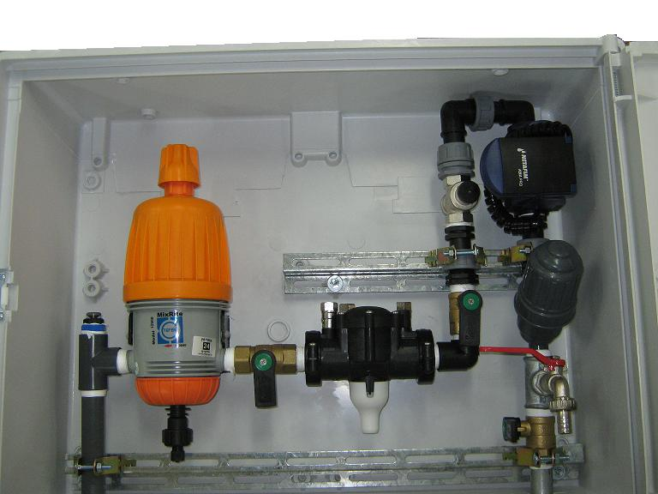
תכנון מערכת השקייה
שובר לחץ
מגוף ראשי + מחשב
משאבת דשן
מז"ח
מסנן

Slide 27
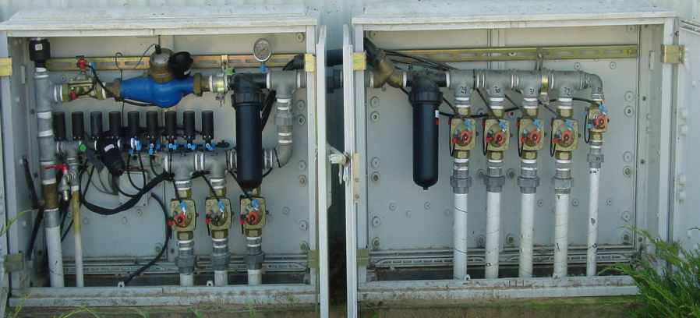
תכנון מערכת השקייה
שובר לחץ
שעון מים
מסנן
ברז ראשי
ברזים משניים

Slide 28
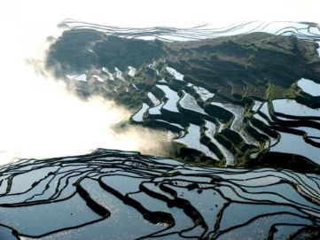
הצפה
שיטה עתיקה הכוללץ הזרמת מים ממקום גבוה לחלקה נמוכה יותר דרך תעלה כלשהי. במרבית המקומות הזריעה\שתילה נעשות באופן ידני.
יתרון
שיטה פשוטה
מאפשרת השקייה בשטחים גדולים
בקרקע חולית המים יחלחלו
חיסרון
בזבוז – יש צורך בכמויות גדולות של מים ובמקור מים קרוב.
כוח אדם רב
נוצר מצב שצמחים הקרובים יותר למקור המים יקבלו הרבה יותר מים מהצמחים הרחוקים ממקור המים.
קרקע חרסיתית המים העודפים יצטברו בשלולית ויציפו את השדה מה שיביא למחסור בחמצן.
מצריך שיפוע

Slide 29
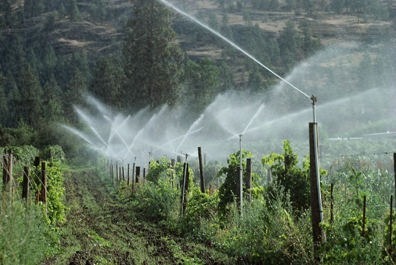
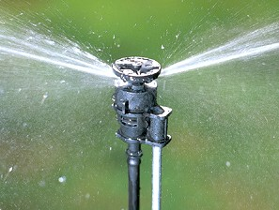
המטרה
שיטת השקיה, בה מפזרים את המים מעל פני הצמחייה (או מתחת לנוף) באמצעות ממטרות, ממטירים, מתזים, כפתורים ועוד. (ההבדלים בין האביזרים השונים הם בצורת פיזור המים, טווח ההתזה ואחידות הפיזור).
יש המטרה קבועה (מבחינת מיקומה בשטח) ויש מערכות המטרה ניידות.
המטרה מאפשרת בקרה מלאה על כמויות המים וניתן לשלב בה גם פיקוח אוטומטי.
קפיץ מחזיר
פייה
פטיש
צינור אלומיניום
צינור אלומיניום

Slide 30
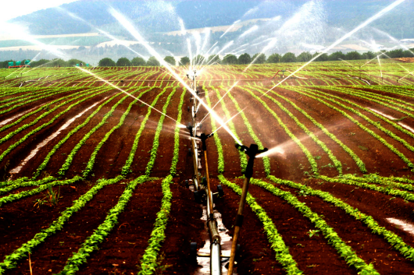
יתרונות ההמטרה
  מתאימה להשקיית שטחים גדולים וצפופים.
  מתאימה לגידולים שדורשים רמת לחות באוויר.
  יכולה לעזור נגד קרה.
  יש פחות בעיות של סתימות צנרת בגלל הלחץ הרב והזרימה הגדולה.
  מנקה את נוף הצמחים.
ממטרות – צינורות אלומיניום

Slide 31
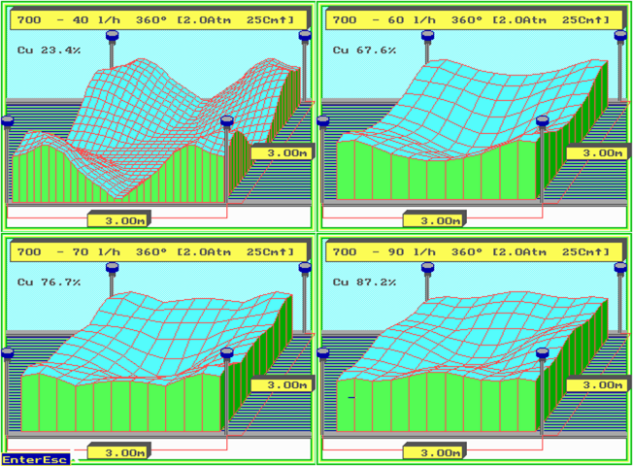
תמונה תלת ממדית של אחידות פזור מים במתזים

Slide 32
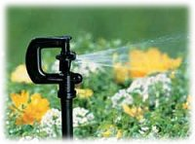
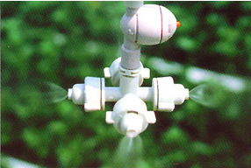
חסרונות ההמטרה
מתז
בזבוז מים המתפזרים באוויר
בתנאי רוח, פיזור המים משתנה ואין הרטבה אחידה של הקרקע
הרטבה של נוף הצמח שעלולה ליצור תנאים נוחים להתפתחות מחלות ו/או להצטברות מלח על העלים.
קשה להכניס את הדשן כי הוא צורב את העלים.
שוטפת ריסוסים מהצמחים
מערפל

Slide 33
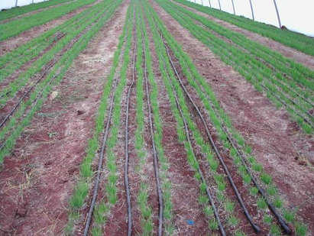
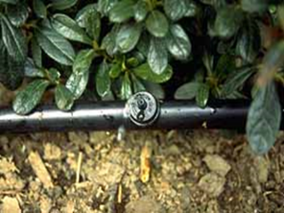
טפטוף
שיטת השקיה בה ניתנים המים ישירות על הקרקע (או מתחת לקרקע) בכמויות נמוכות ולמשך זמן רב בטיפות בודדות או בקילוח דקיק.
שיטה זו פותחה לפי רעיונותיו של מהנדס המים שמחה בלאס.
טפטפת נעץ

Slide 34
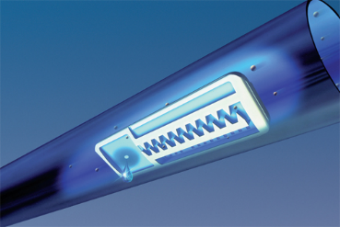
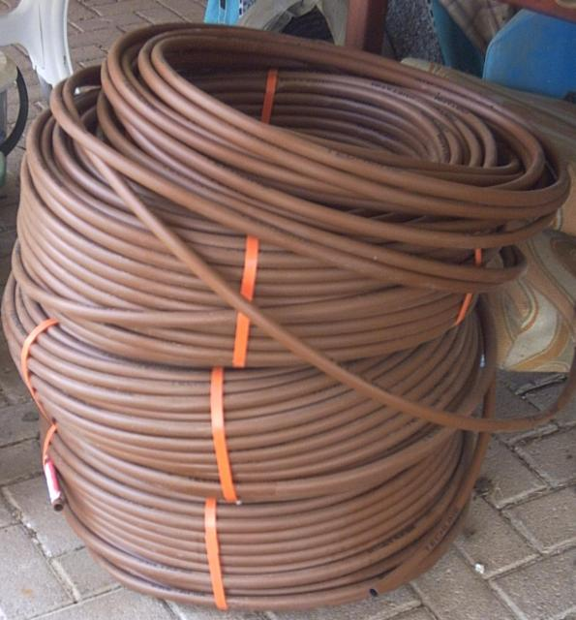
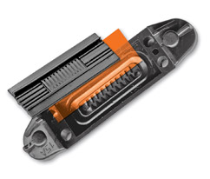
מבנה הטפטפת
מנגנון מסובך ומפותל, מעין מבוך של תעלות חריריות אשר תפקידם לעכב את זרימת המים בצינור.
בסופו של דבר קצה התעלה נפתח על די חור חיצוני המאפשר יציאת טיפות מים מחוץ לצינור השלוחה.

Slide 35
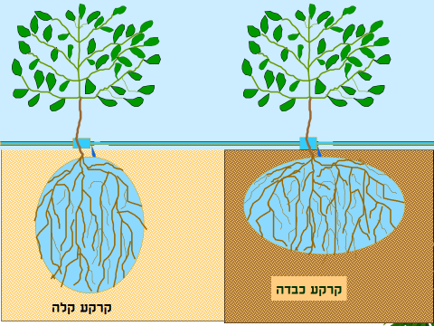
תופעת "בצל" ההשקייה
פיזור המים בקרקע שמתחת לטפטפת הוא בצורת "בצל" (גם לעומק וגם לרוחב) לעומת פיזור אנכי בלבד בהמטרה.

Slide 36
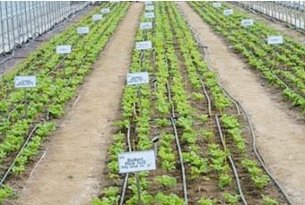
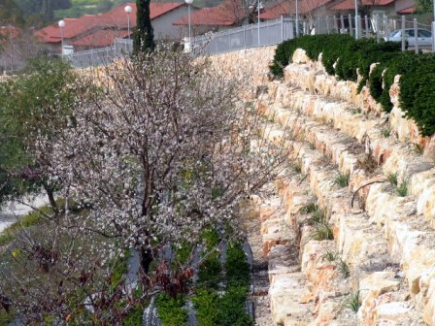
יתרונות הטפטוף
  חיסכון במים – המים ניתנים ישירות לקרקע מניעת התנדפות, הפסדים בשוליים ודיוק במנת המים.
  מניעת התפתחות עשבייה כתוצאה מדיוק בהשקיה.
  השקיה בשטחים בעיתיים, למשל ערוגות קטנות.
  חיסכון בדשן ובעבודה- מאפשר דישון דרך מערכת ההשקיה וישר לבית השורשים.
  מונע מחלות וצריבות עלים - הנוף אינו מורטב.
אין תלות במשטר הרוחות.
חסכון באנרגיה מבחינת הפעלת המערכת
עליית בכמות יבולים במרבית הגידולים ובאותן כמויות מים.

Slide 37


חסרונות הטפטוף
מחייבת מערכת סינון יעילה ויקרה- רגישותה הרבה של מערכת הצינורות לסתימות
טווח ההרטבה הקצר מחייב הנחת שלוחות רבות ליחידת שטח קצת מייקר.
סכנת פגיעה - מערכת טפטוף על קרקעות חשופה לפגיעות של אנשים וכלים חקלאיים.
המלחת הקרקע – משום שהמלחים אינם נשטפים למי התהום.
חדירת שורשים – במקומות בהם מוטמנת מערכת הטפטוף באדמה, יונקים השורשים וחודרים לתוכם.

Slide 38


Slide 39

השקיה ממוכנת- קו-נוע
השקיה במכונות מתניעות המפזרות מים תוך כדי תנועה בשטח.
  בארץ מקובל השימוש ב:
  קו-נוע צירי- המסתובב סביב ציר מרכזי ומשקה שטח מעגלי)
  קו-נוע חזיתי - הנע קדימה לכל אורכו ומשקה שטח מלבני.
  על הקו-נועים מוצבים מפזרי מים כגון מתזים, ממטירים או שלוחיות מחוררות.

Slide 40



השקיה ממוכנת
חסרונות
יצירת נגר מים על פני הקרקע עקב עוצמות השקיה גדולות
מכשיר מסובך ויקר
אחידות פיזור המים פחות טובה
יתרונות
ניתן להוריד מהשדה בזמן שמבוצעים העיבודים להכנת הקרקע
חיסכון בכוח אדם
מאפשרת הספק גבוה להשקיה

Slide 41


משק המים במצע מנותק- עציצים
גודל העציץ- עציץ קטן נוטה להתייבש במהירות וצריך כמויות קטנות יותר פעמים.
סוג העציץ- עציץ חרס מאבד מים דרך הדפנות ולכן צריך יותר מים.
תכונות מצע גידול -מצע קל צריך כמויות קטנות ויותר של השקיה לעומת מצע כבד.
סוג הצמח- צמח גדול במיכל קטן יצטרך יותר השקיות בכמויות קטנות ביחס לאותו צמח בעציץ גדול.
צמחים בעלי עלים גדולים (עשבוניים) צרכים יותר מים מצמחים בעלי עלים קטנים (קטוסים או שהעלים מכוסים שכבת דונג)
לא משקים צמחי בצל ופקעת בתקופת תרדמה.

Slide 42

מתי להשקות ?
שעות הלילה או הבוקר המוקדמות
הטמפ' נמוכה אך לא נמוכה או גבוהה מידי
אין קרינה/אידוי חיסכון במים.
מאפשר לחץ מים גבוה לעבודה.

Slide 43

מתי לא לשקות ?
השקיה בשעות של טמפ' גבוהה או רוחות חזקות עלולה לגרום להצטברות מלחים על העלים וצריבתם.
בנוסף טיפות המים פועלות כזכוכית מגדלת ומרכזות את קרני האור וגורמות לפגיעה בצמחים.
השקיה באמצע היום עלולה לגרום למחלות עלים.
השקיה ביום או לילה קר עלולה לפגוע בצמחים.

Slide 44


שימוש נכון במים
שיטות השקיה חסכוניות
שימוש במכשירים לבקרת צריכת המים.
התחשבות בתנאי אקלים בזמן ההשקיה.
שימוש וטיפוח צמחים חסכניים, תכנון ושתילת צמחים בהתאם לעונה ולאזור הגידול.
פחות מדשאות ויותר שטח מרוצף. כיסוח דשא בזמן.
להגדיל שטחי עצים, שיחים וצמחי כיסוי.
להימנע מהשקיית שבילים.
שימוש במים חלופיים
צמצום דישון חנקני הגורם לצמוח נמרץ ולבזבוז מים.
הדברת עשבים המתחרים על המים.
חיפוי עליון של הקרקע.

